Slide 1
KUVATAIDE POMM1033
ANTTI LOKKA 2022

Slide 2
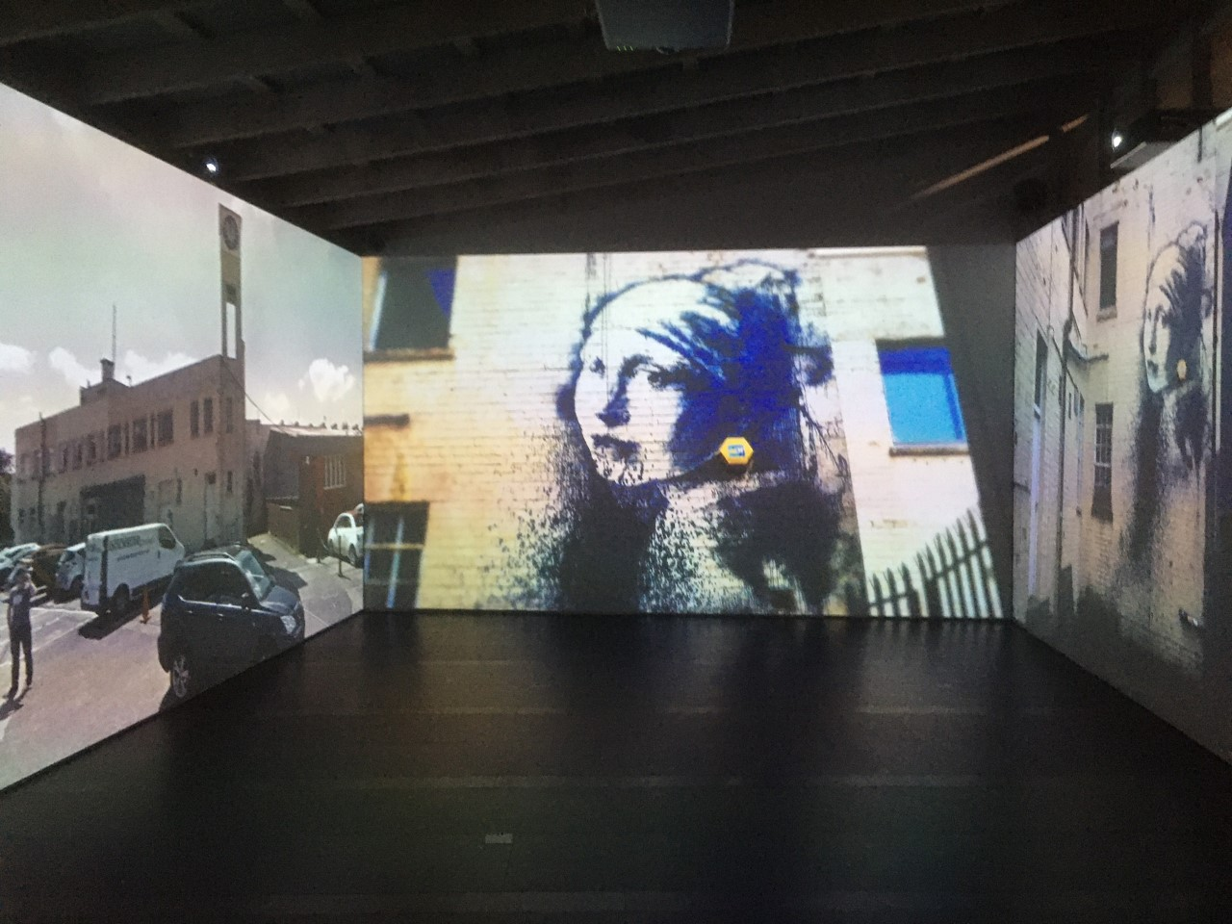
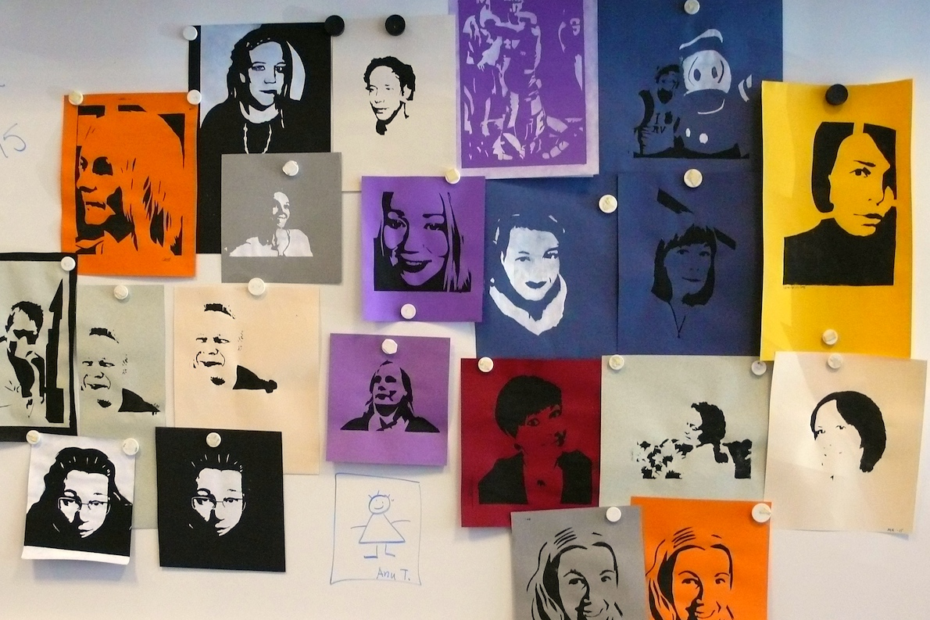
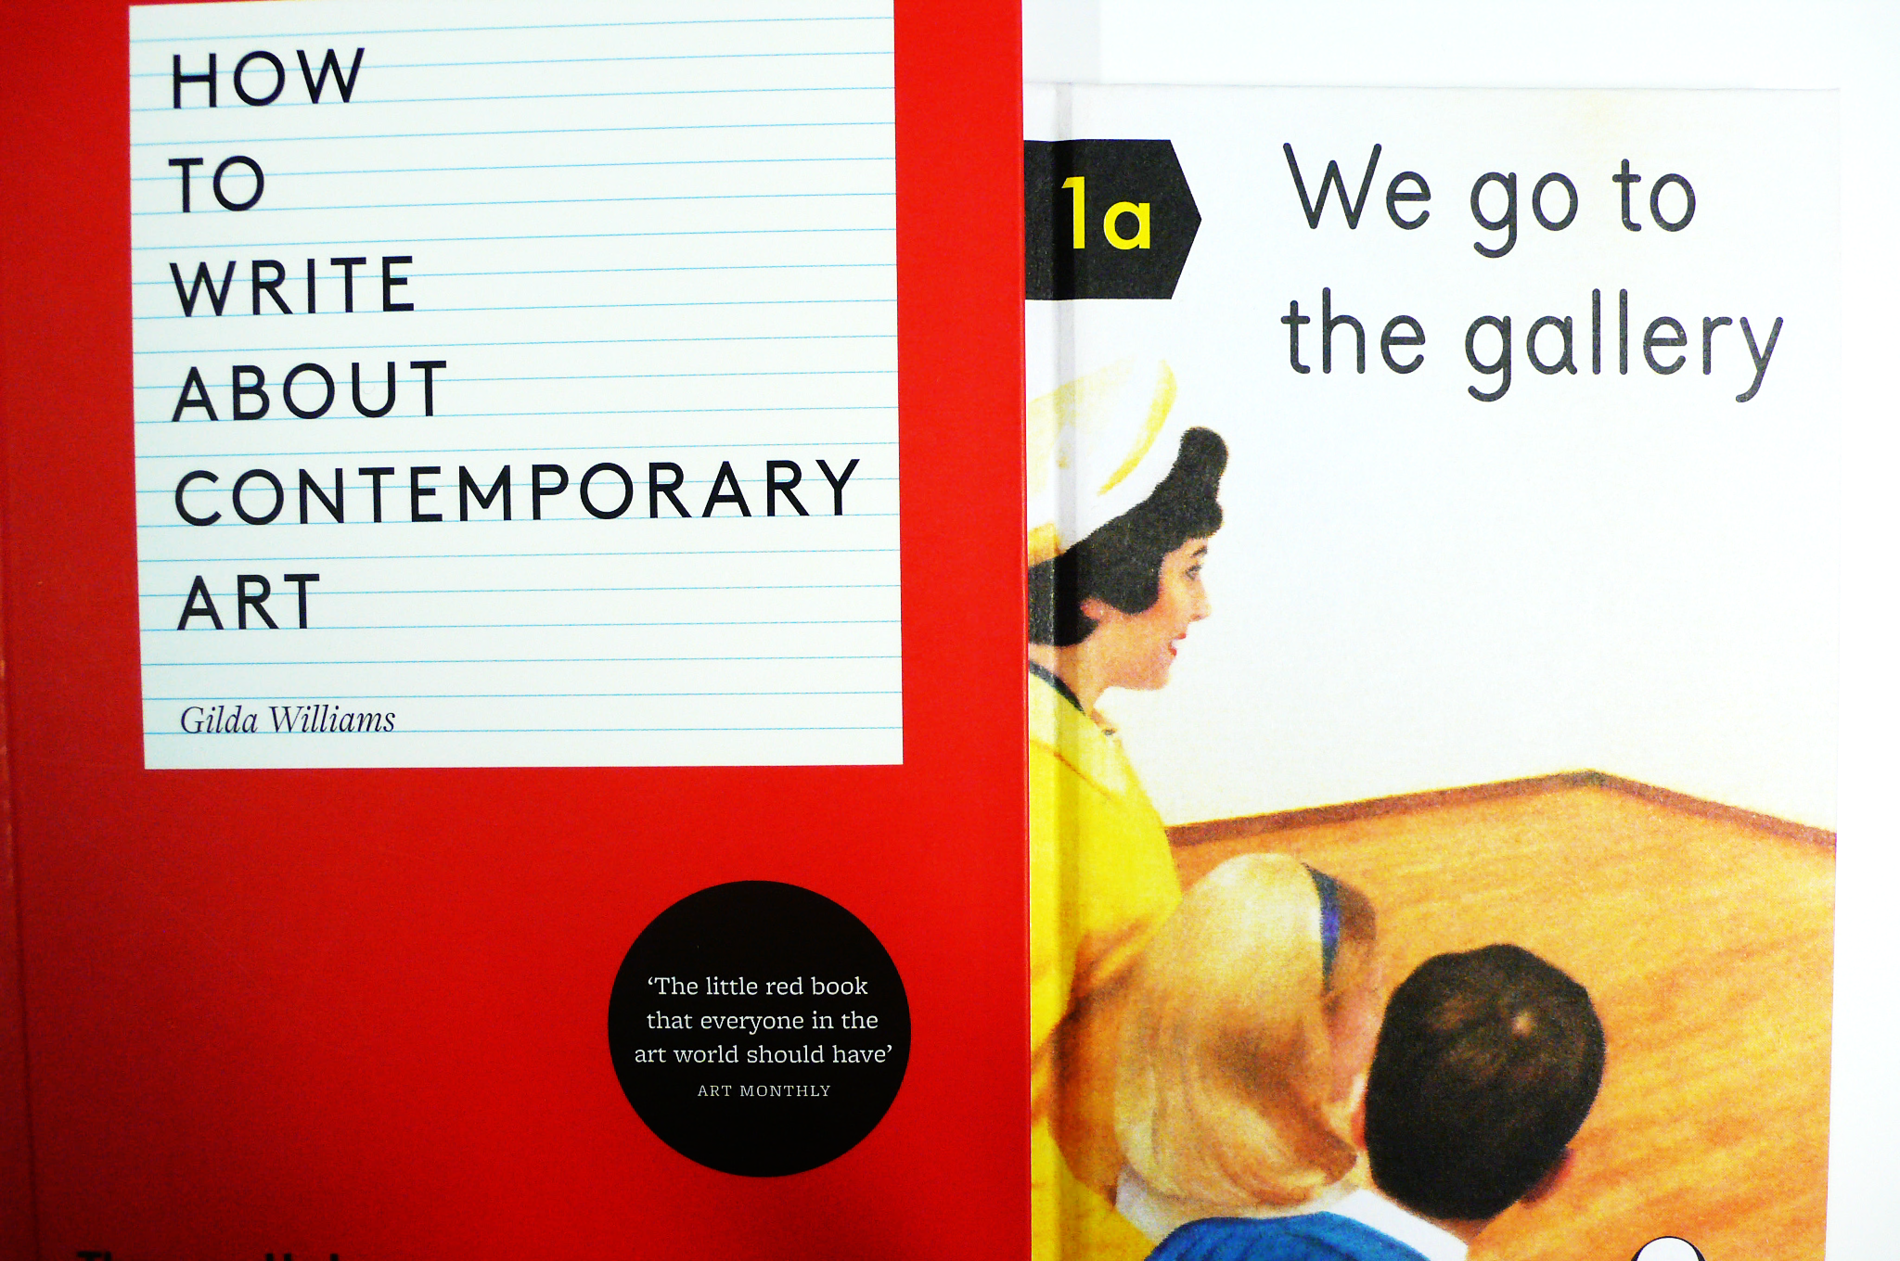
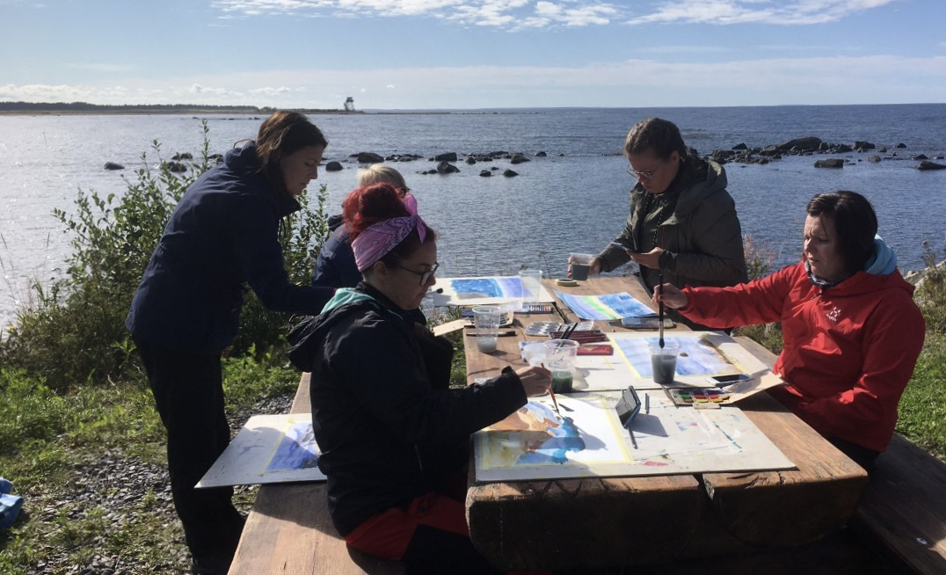
^{OPETUSSUUNNITELMA} Antti Lokka 2022
Erilaiset tavoitteet ja osa-alueet:
Omat kuvamaailmat 2. Taiteen maailmat 3. ympäristön kuvat
- Visuaalinen havaitseminen ja ajattelu - Kuvallinen tuottaminen
- Visuaalisen kulttuurin tulkinta - Esteettinen, ekologinen ja eettinen arvottaminen
Erilaiset oppimisympäristöt, työtavat ja -muodot
Opetussuunnitelma on joustava; POPS2016.
Notes:
2

Slide 3
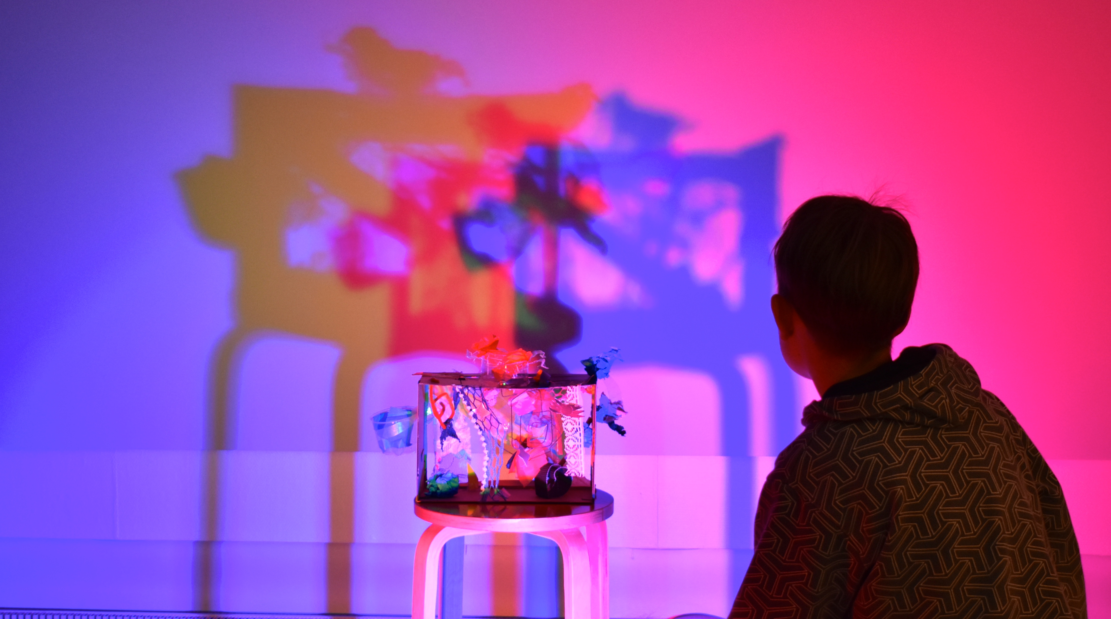
TAIDEKASVATUS vs. KULTTUURIKASVATUS
Onko kyse:
Taiteilijoiden kouluttamisesta?
Kuvataideopetuksesta?
Muodollisesta kasvatustyöstä vai jo
kodeissa käynnistyvästä kasvatuksesta?
Erityisesti lapsille suunnatusta toiminnasta?
Yleisemmästä kasvatusotteesta, joka näkyy arkipäivässä - esteettinen kokeminen ja -kasvatus

Slide 4
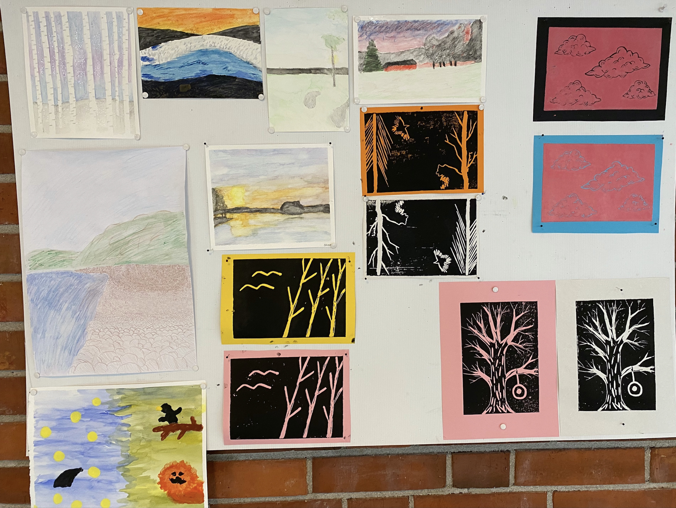
KÄYTÄNNÖN TOIMINTA 2022 Antti Lokka
Mitkä tekijät vaikuttavat kuvataiteen
tehtävän suunnitteluun? Mistä tulee tehtävän AIHE / TEEMA ?
Production – ilmaisukeinojen hallinta
Critical – Ilmiöiden ja kulttuurien väliset suhteet
Cultural – Est. Hahmottaminen ja arvottaminen
Millainen on tehtävänanto?
TAVOITE <----> ARVIOINTI
Organisointi ja materiaalit
OPSIN tavoitteet: Havaintojen tekeminen, kuvallinen tuottaminen
ja taiteen tuntemus sekä suhde ympäristöön
Tunti- ja jaksosuunnitelma

Slide 5
MITÄ “HYVÄN” KUVATAIDEOPETTAJAN TULEE TIETÄÄ JA OSATA?
Mainitse jokin esimerkki aikaisemmalta esim. omalta kouluajalta.
MIKÄ ESTÄÄ TAITEEN TAI LUOVAN ILMAISUN OPETUKSESSA?
Miten (kuva)taideopettaja voi tukea oppilaan omaa ajattelua. Joitakin esimerkkejä molemmista ääripäistä…

Slide 6
TAIDE OSANA YLEISTÄ KASVATUSTA
Antti Lokka
viisi periaatetta
ongelmiin on useampi ratkaisu
miten on yhtä tärkeää kuin mitä
” sisäinen tyytyväisyys ”
asioita voidaan ilmaista ei-kirjallisesti
esteettinen kokemus ja yleinen ”laatu”
Lähde: Elliot W. Eisner; The Arts and the Creation of Mind 2004

Slide 7
MUODOSTA MAISEMA – tehdään …….. demolla
toisena tehtävänä piirrä rajausaukkoa hyödyntäen perusmuodoilla & vapaalla kädellä oma tulkintasi ikkunastasi näkyvästä maisemasta viivapiirroksena.
mahdollisuuksien mukaan voit lisätä 2-3 tehosteväriä piirrokseen

Slide 8
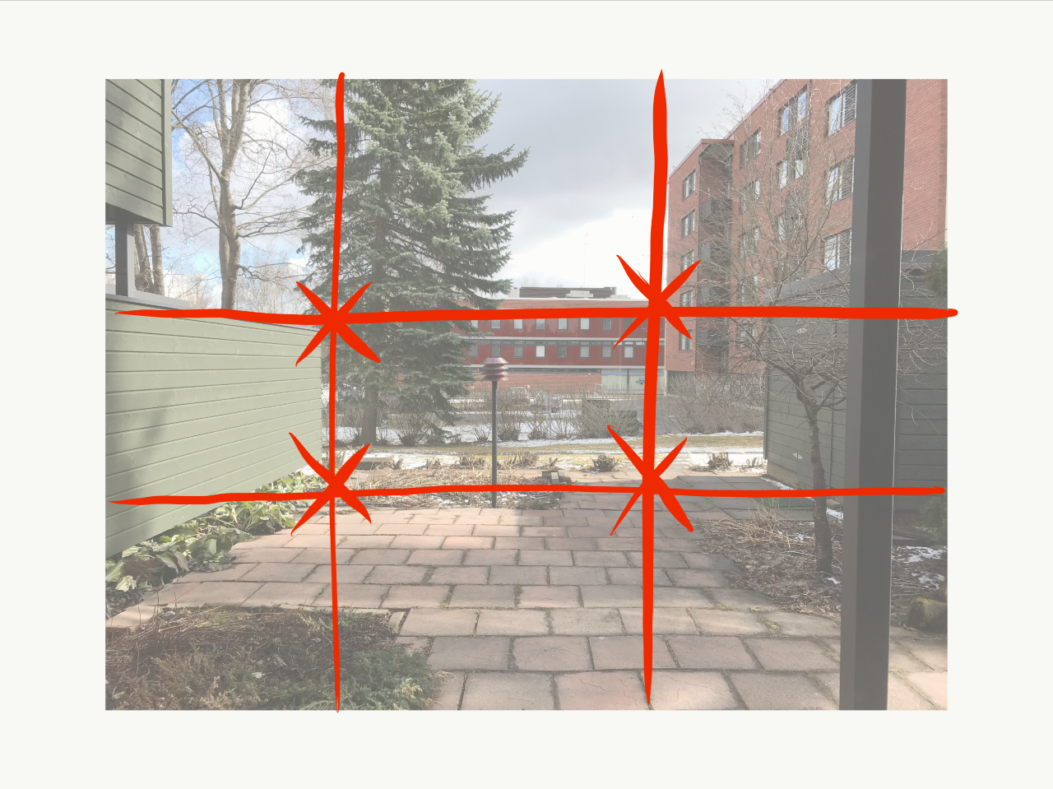
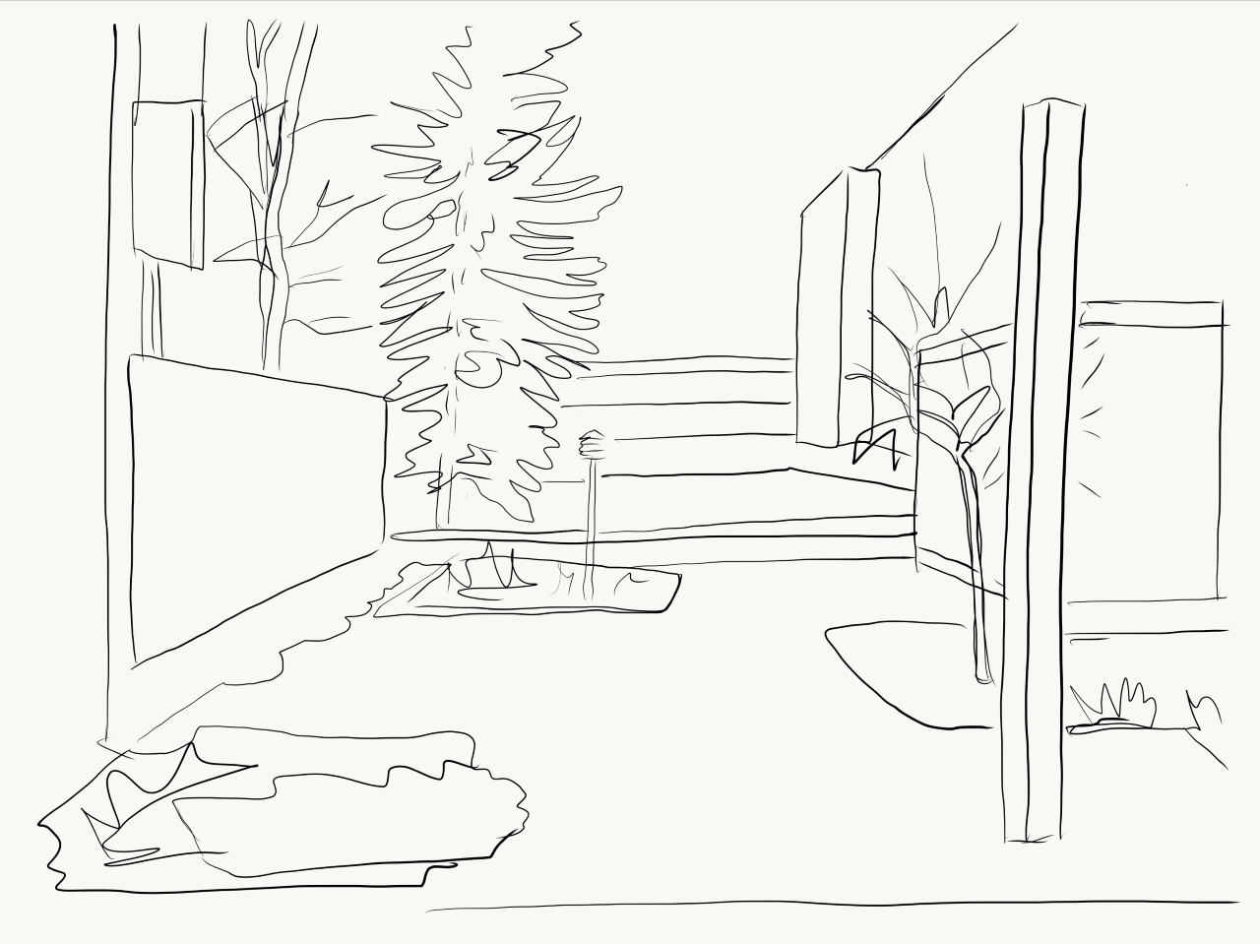
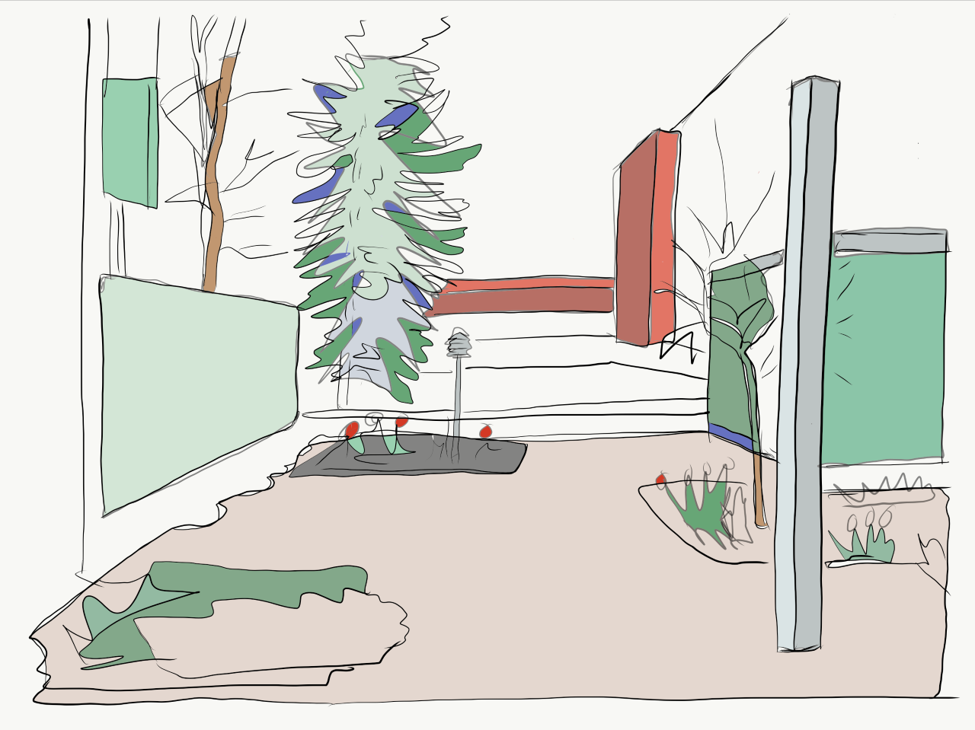

Slide 9
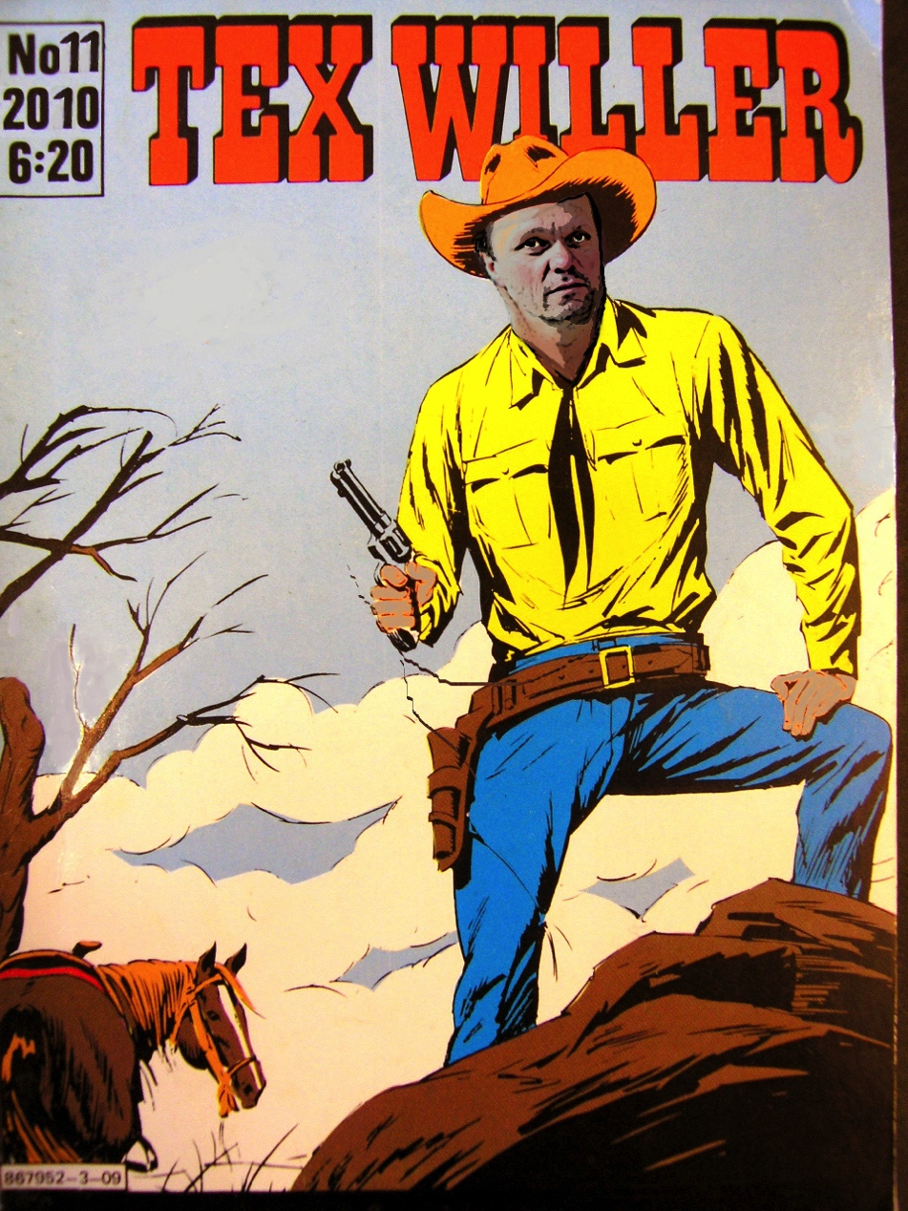
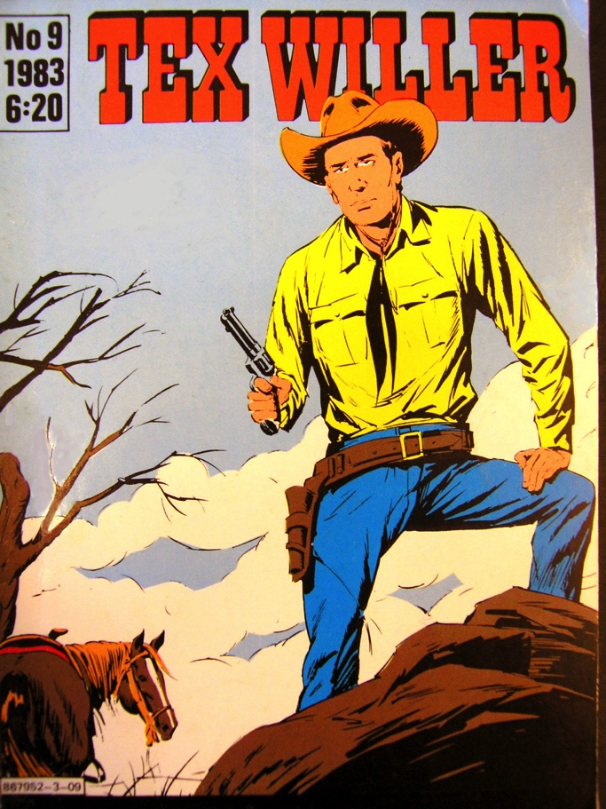
AINEISTON SISÄLLÖNANALYYSI – TAIDEKUVA
- tehdään pienryhmissä
suuri otos, lukumääriä, taulukointi
visuaalisia järjestyksiä
rakenteita, luokittelua
aineistolähtöinen, laadullinen
osuus, kriittinen ote
TEHTÄVÄ: Pohtikaa pienryhmissä
miten järjestätte valitsemanne
taidekuvat esim. materiaalin, tyylin tai
aikakauden mukaan
Lähde; Juha Herkman, Kriittinen mediakasvatus 2007

Slide 10
Kuvantarkastelu tehtävä
Keskustelkaa ja tulkitkaa pienryhmissä valisemaanne teosta / muotoiluesinettä VTS –menetelmän avulla.
· Mitä tässä teoksessa / paikassa on meneillään tai mitä siinä tapahtuu?
· Mitä saa sinut sanomaan näin?
· Mitä muuta voit vielä löytää teoksesta?

Slide 11
2022 Antti Lokka
Taidekuvan tarkastelu, kuvan "lukeminen”
Kotitehtävä ensi kerralle: ETSI ja TALLENNA TAIDEKUVA / KUVA TAIDETEOKSESTA
Kuvan pohjalta käydään ryhmäkeskustelu
” Erilaisia tapoja taidekuvien tarkasteluun ”

Slide 12
LUOVUUDEN ARVIOINTITAPOJA 2022 Antti Lokka
RAJOJEN LAAJENTAMINEN – uusi käyttötarkoitus jollekin
KEKSIMINEN
vrt. peli – leikki, muotoilu – koulutaide kultakausi – nykytaide. luodaan kokonaan uutta
3. RAJOJEN RIKKOMINEN – väittämä tms.
4. ESTEETTINEN JÄRJESTELY – voi liittyä tietoisesti tai tiedostamatta esim. arkeen
Luova ongelmanratkaisu - opettaja vs. oppilas
Luova itseilmaisu – lapsikeskeinen lähestyminen
Lähde: Antero Salminen, Pääjalkainen 2005, Helena Sederholm, Conversations on Finnish Art Education 20017

Slide 13
PEDAGOGINEN TEHTÄVÄ 7.10. KiMo
Suunnitelkaa toiminnallinen työpaja peruskoulun 3-6.lk oppilaille teemana taidemuseokäynti ja/tai kestävä kehitys.
5 ryhmää jotka suunnittelevat ja toteuttavat:
  tuntisuunnitelman 3 x 45 min. pohjautuen verkkosivuihin:
  https://www.jyvaskyla.fi/taidemuseo/nayttelyt-ja-tapahtumat/verkkonayttelyt tai
  https://www.ykliitto.fi/yk-teemat/kestava-kehitys/kestavan-kehityksen-tavoitteet sekä
  https://eperusteet.opintopolku.fi/#/fi/perusopetus/419550/vuosiluokkakokonaisuus/428782/oppiaine/466342
  millaista oppimateriaalia suunnitelmaan liittyy, työtapa?
  mitkä kuvataiteen OPSin tavoitteet liittyvät tähän?
  mihin pitempään kokonaisuuteen tehtävä voi kuulua?
  toteutus mahdollinen 28.10. demolla

Slide 14
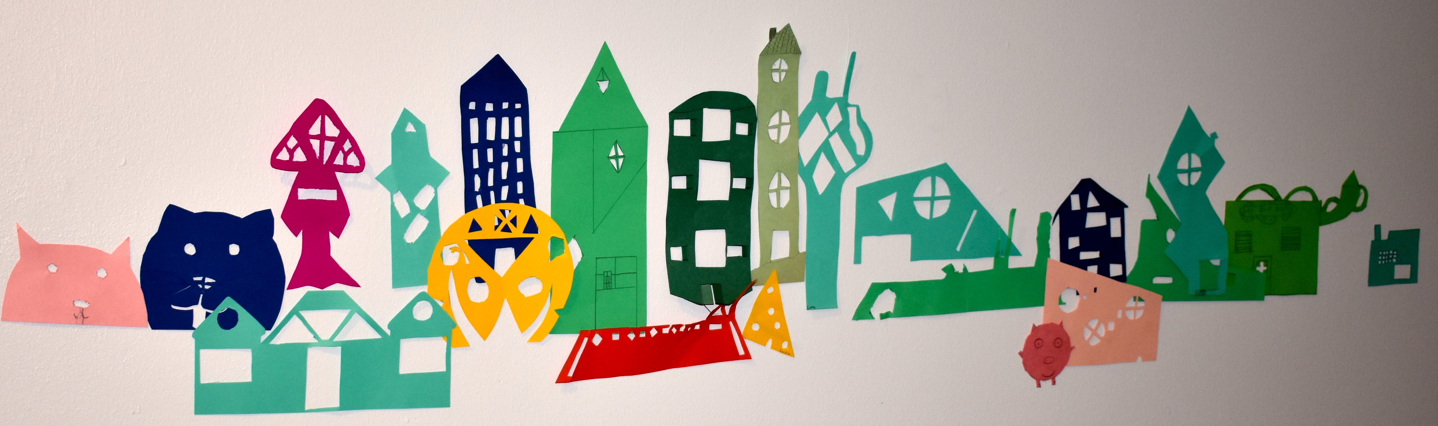
MITÄ ARVIOIDAAN KUVATAITEESSA Antti Lokka 2022
^{1. Tekniset taidot}
-materiaalin ja välineen hallinta
2. Esteettinen ja ilmaisullinen tulkinta
- yhtenäisyys / dynamiikka/ intensiteetti
^{- kompleksisuus}
3. Luova mielikuvitus/ omaperäisyys
^{4. Prosessi = työskentely}
ARVIOINTI SUHTEESSA
OPPILAASEEN ITSEENSÄ
+ ARVIOINTI SUHTEESSA TAVOITTEISIIN?

Slide 15
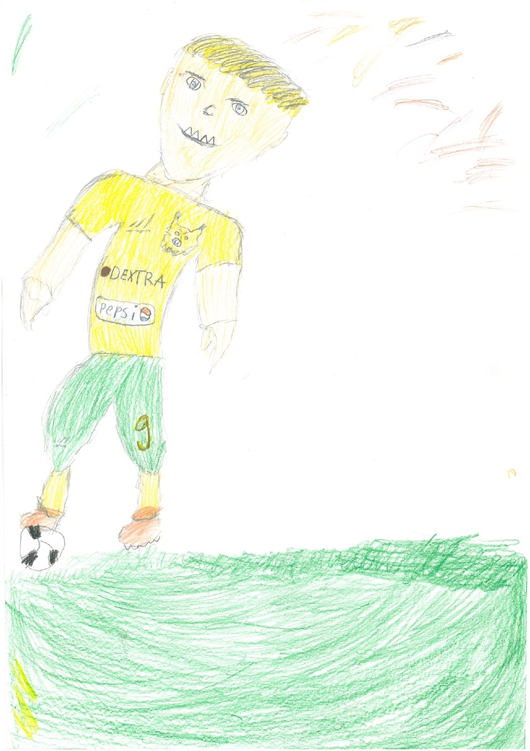
PALAUTE ja ARVIOINTI 2022 Antti Lokka
Formatiivinen arviointi tehtävissä –
Palaute osallistumisesta ja sinnikkyydestä
tukee oppimista – palaute edistymisestä.
Integroiva arviointi (tukee pitkällä tähtäimellä)
* Palaute oppilaan edistymisestä
^{* Palaute oppimisprosessista}
* Itseohjautuvuuden vahvistaminen
Näyttävätkö työt epäilyttävän samoille
– ”seinällä onkin 20 malliksi näyttämäni
^{työn kaltaista kuvaa,}
tai joku maneerini on näkyvissä. ”
Tehtävän ilmoituksen on oltava yksiselitteinen
ja tehtävänannon sanamuodon sellainen
^{että arviointi on mahdollista.}

Slide 16
PALAUTE ja ARVIOINTI
Ohjaaminen – oppimisen ohjaaminen
ja tukeminen, oppimista suuntaavat vihjeet
Tunnetoimijuus ja vuorovaikutusosaaminen
^{Palauteketjut – ketjumainen}
Opetusvuorovaikutus, jatkokysymykset
Kuvataide tiedon rakentamisen välineenä
^{vrt. akateemiset aineet.}
Vastausten hyödyntäminen – Oppilaiden
ajatusten sanallistaminen ja selventäminen
Kohdennettu palaute ja laajentaminen

Slide 17
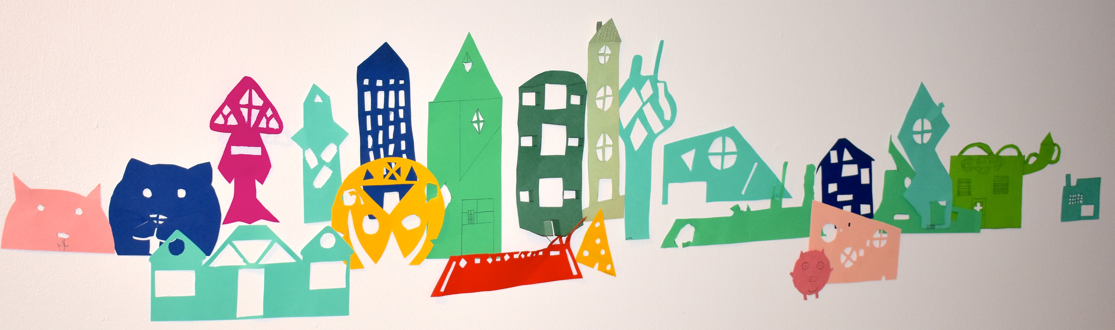
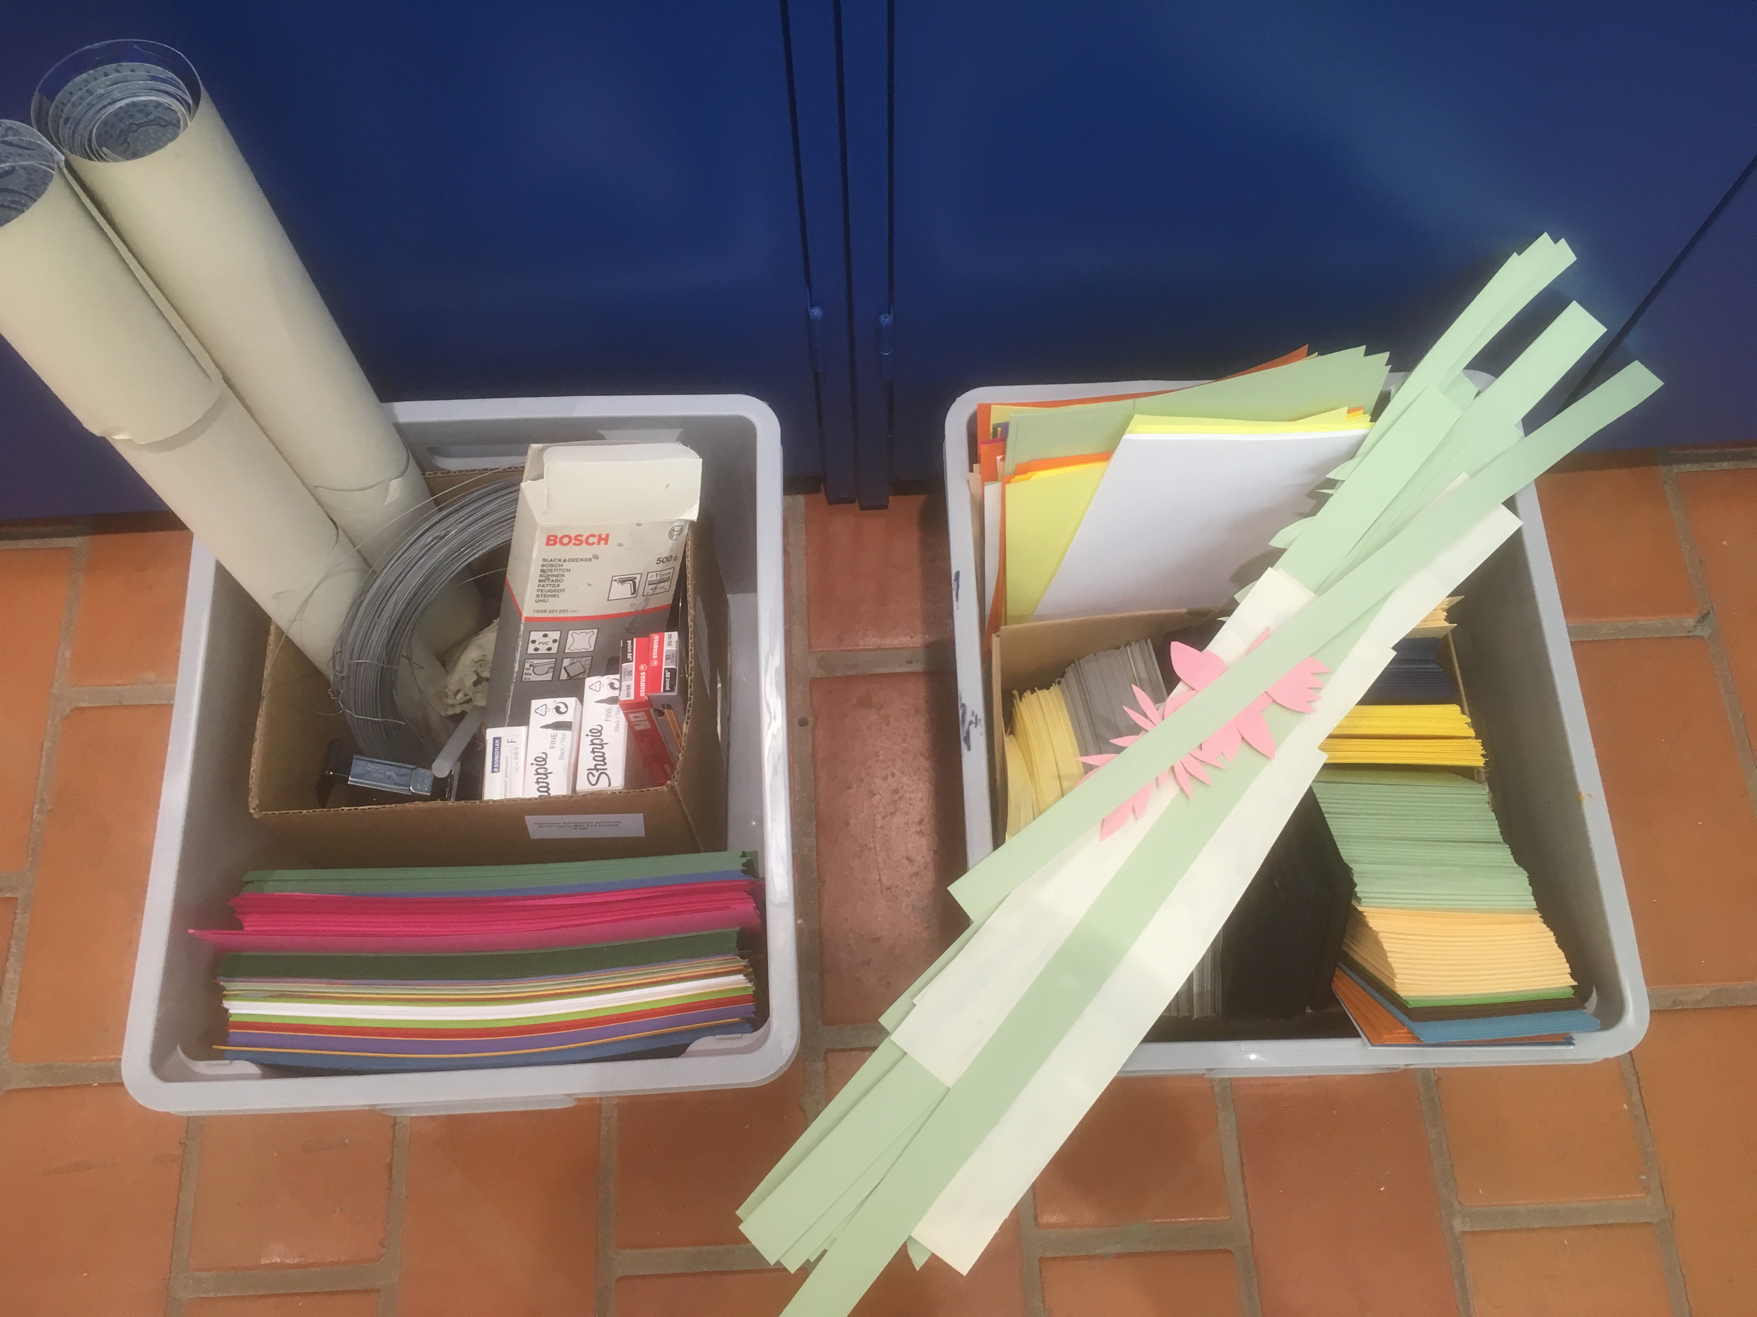
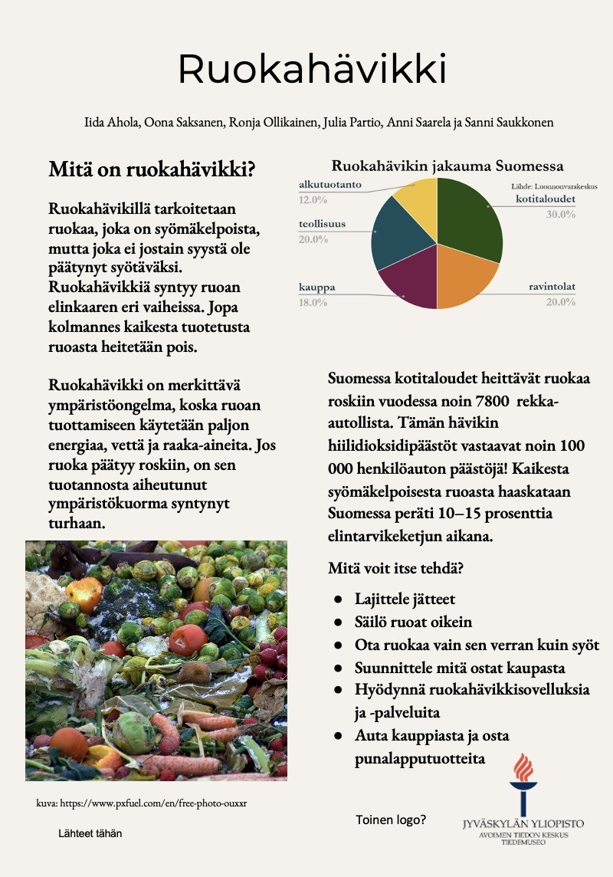
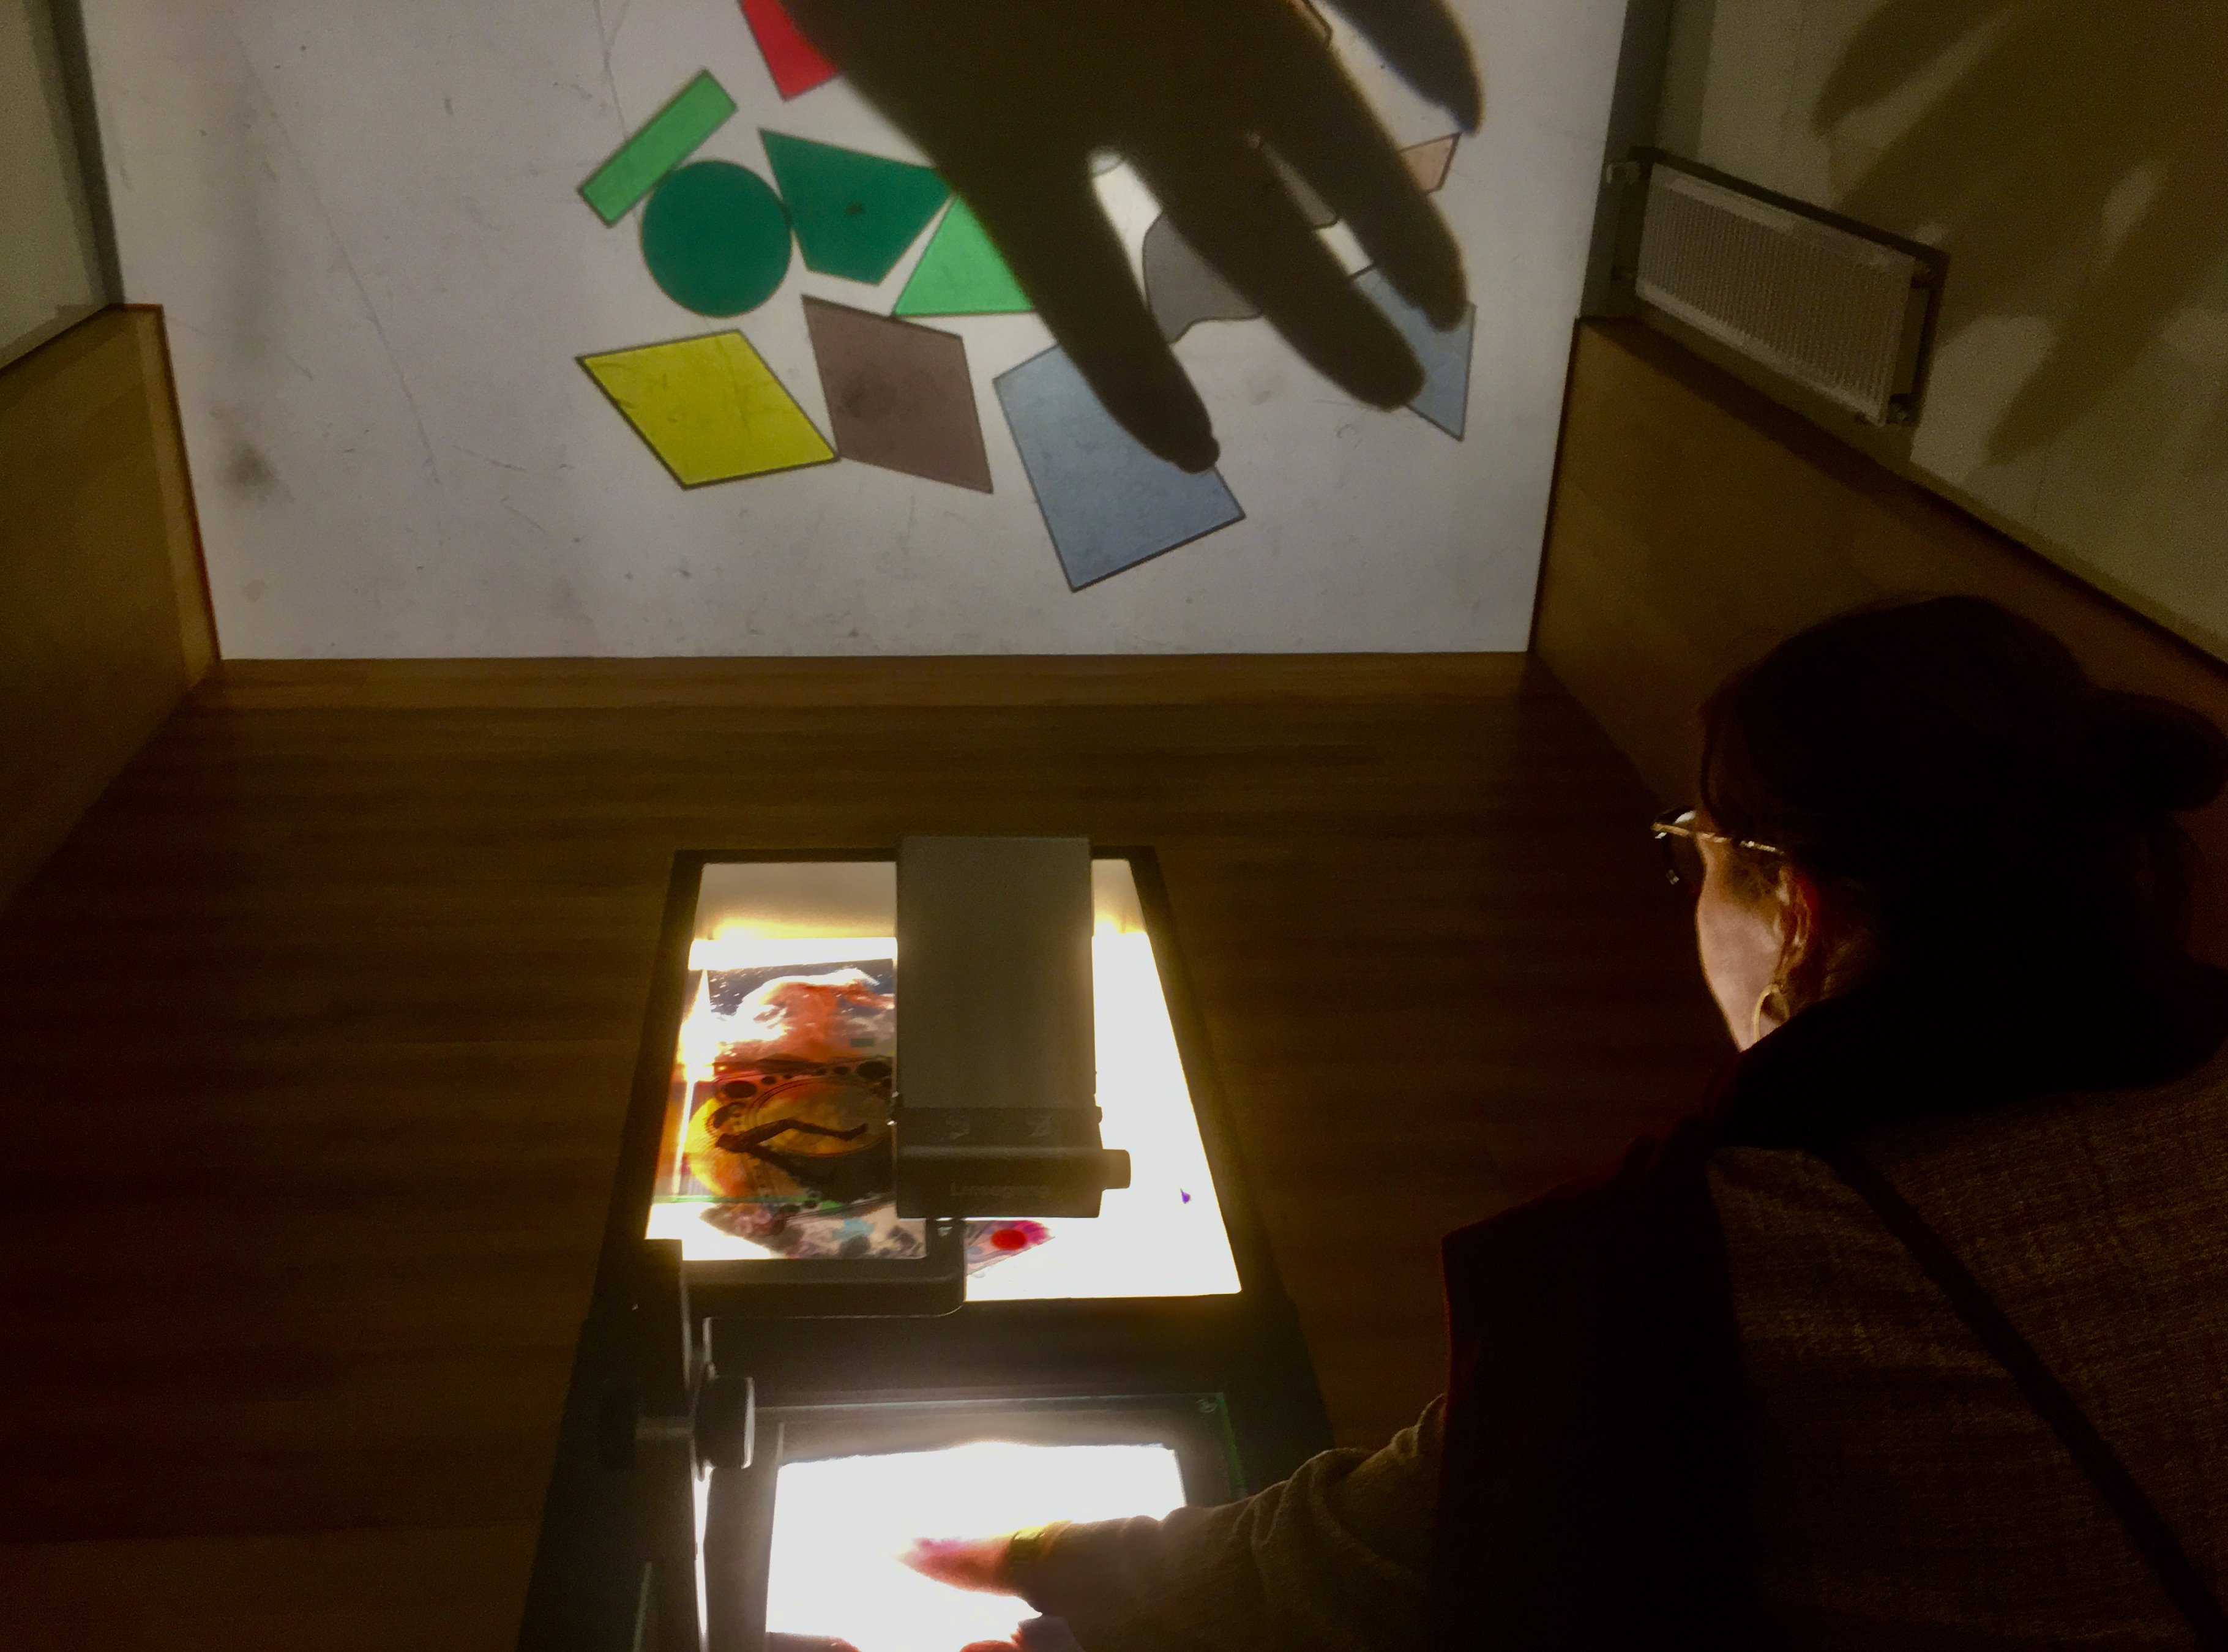
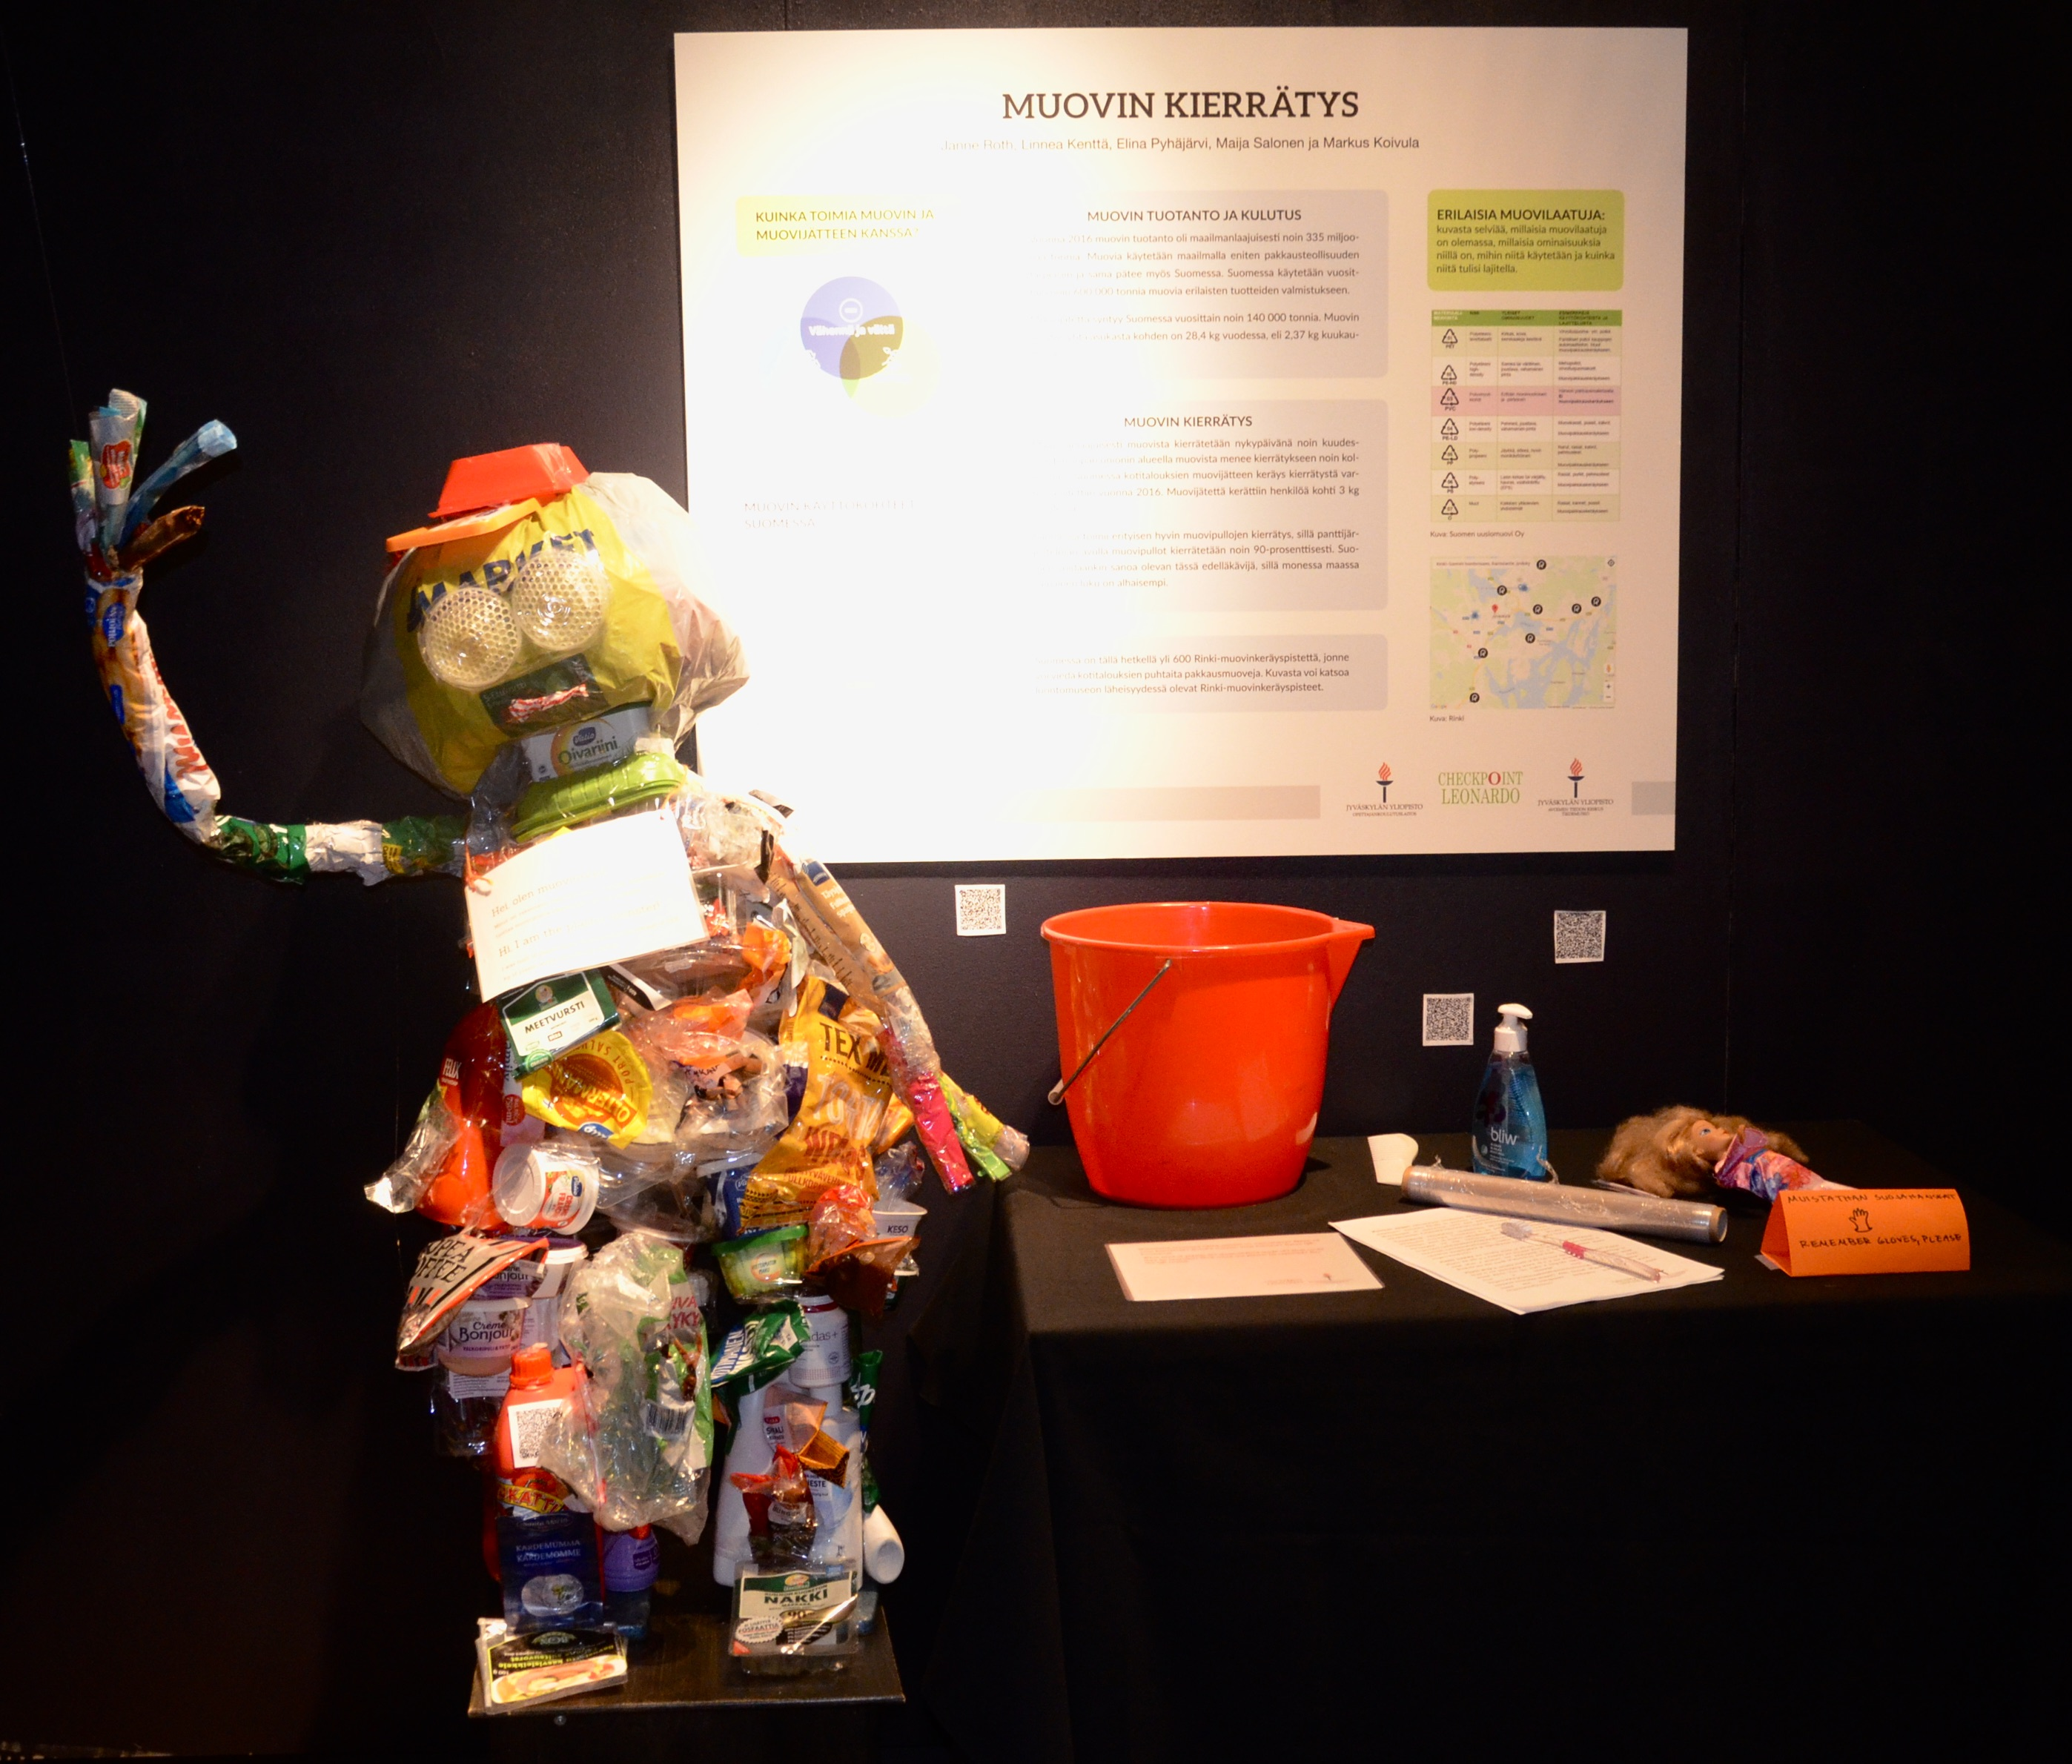
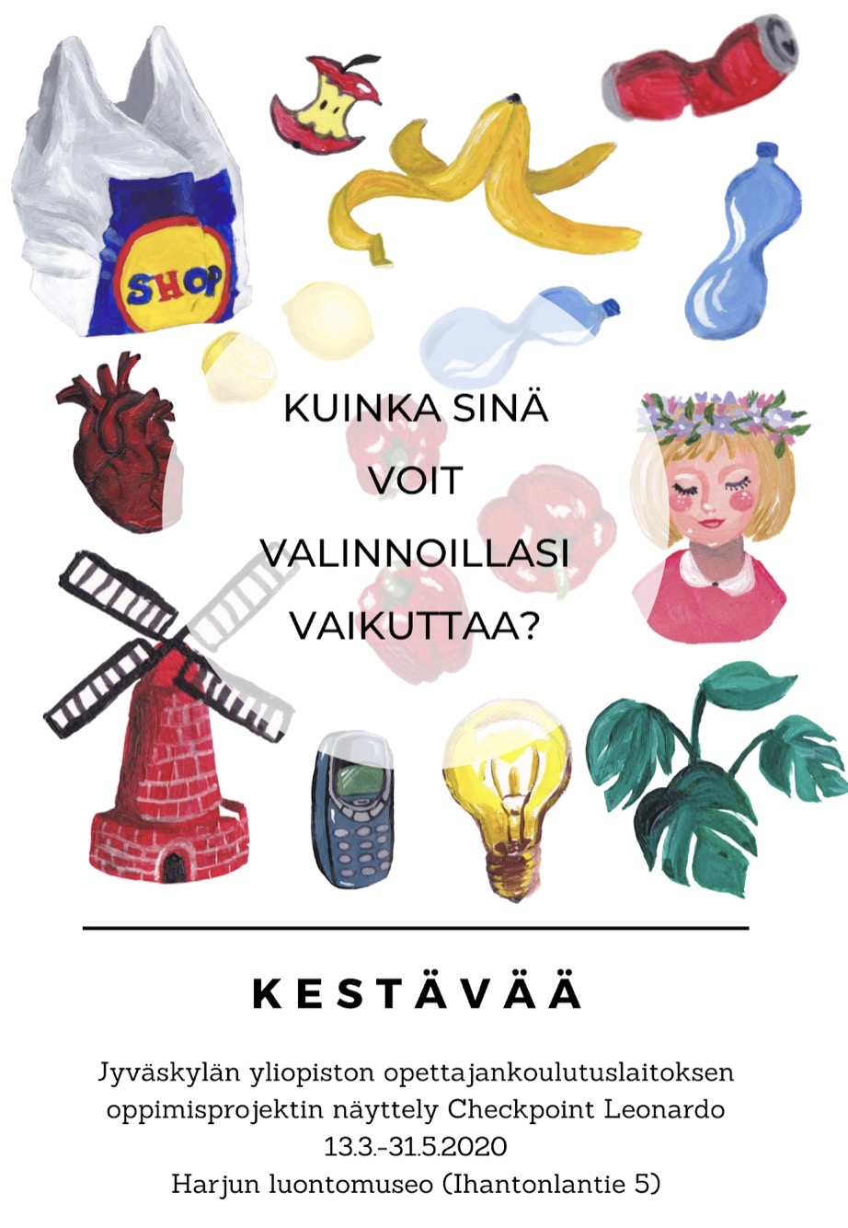
KUVATAITEEN OPPITUNNIN RAKENNE
^{* MOTIVOINTI}
^{* TEHTÄVÄN ILMOITUS}
^{* DEMONSTROINTI}
^{* TEHTÄVÄN SUORITUS} ^{OHJAUS}
^{* OHJEIDEN TÄSMENNYS}
^{* ARVIOINTI}
^{* SYVENTÄMINEN}

Slide 18
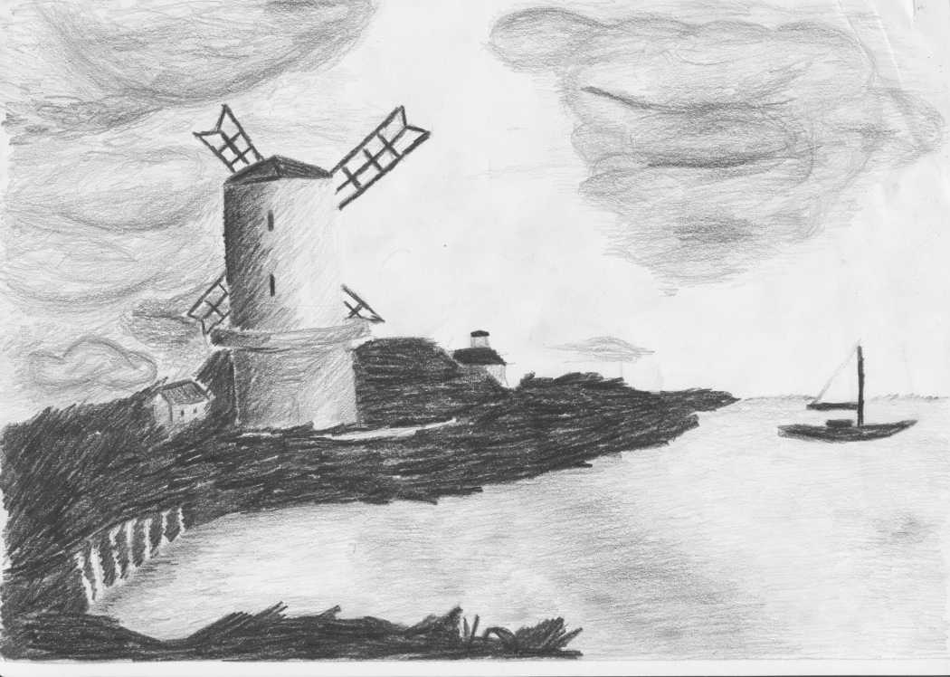
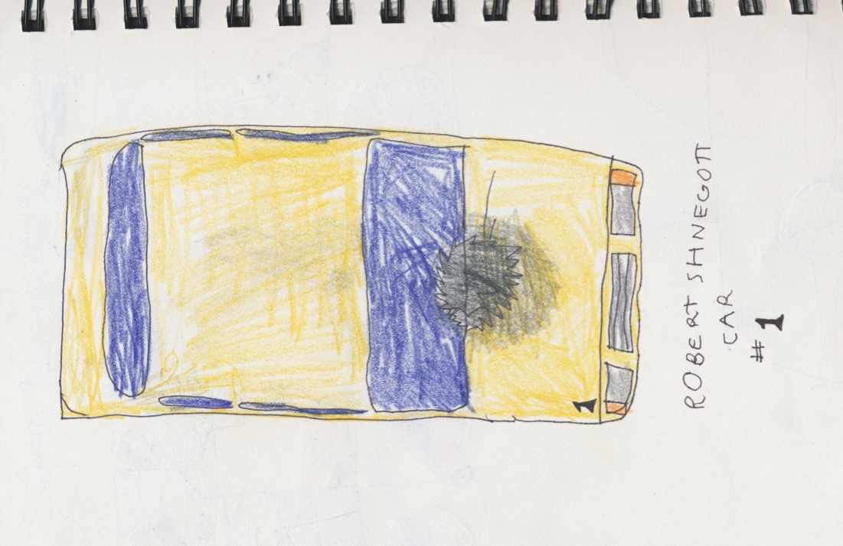
2021 Antti Lokka
KOKEMUKSELLINEN OPPIMINEN tiedon lajina
OKL:n integraatiomalli:
primitiivinen tieto ->
itseilmaisun tarve ->
hiljainen työ ->
taideteos
Lähde:Nikkola & co Toinen tapa käydä koulua 2013
Perint. kokemuksellinen oppiminen
Mitä taide voi opettaa? Taito- ja taideaineiden ops.
Miten taiteellinen oppiminen näkyy –palaute?
Lähde: Herbert Read, A. Efland, John Dewey ja muut klassikot

Slide 19
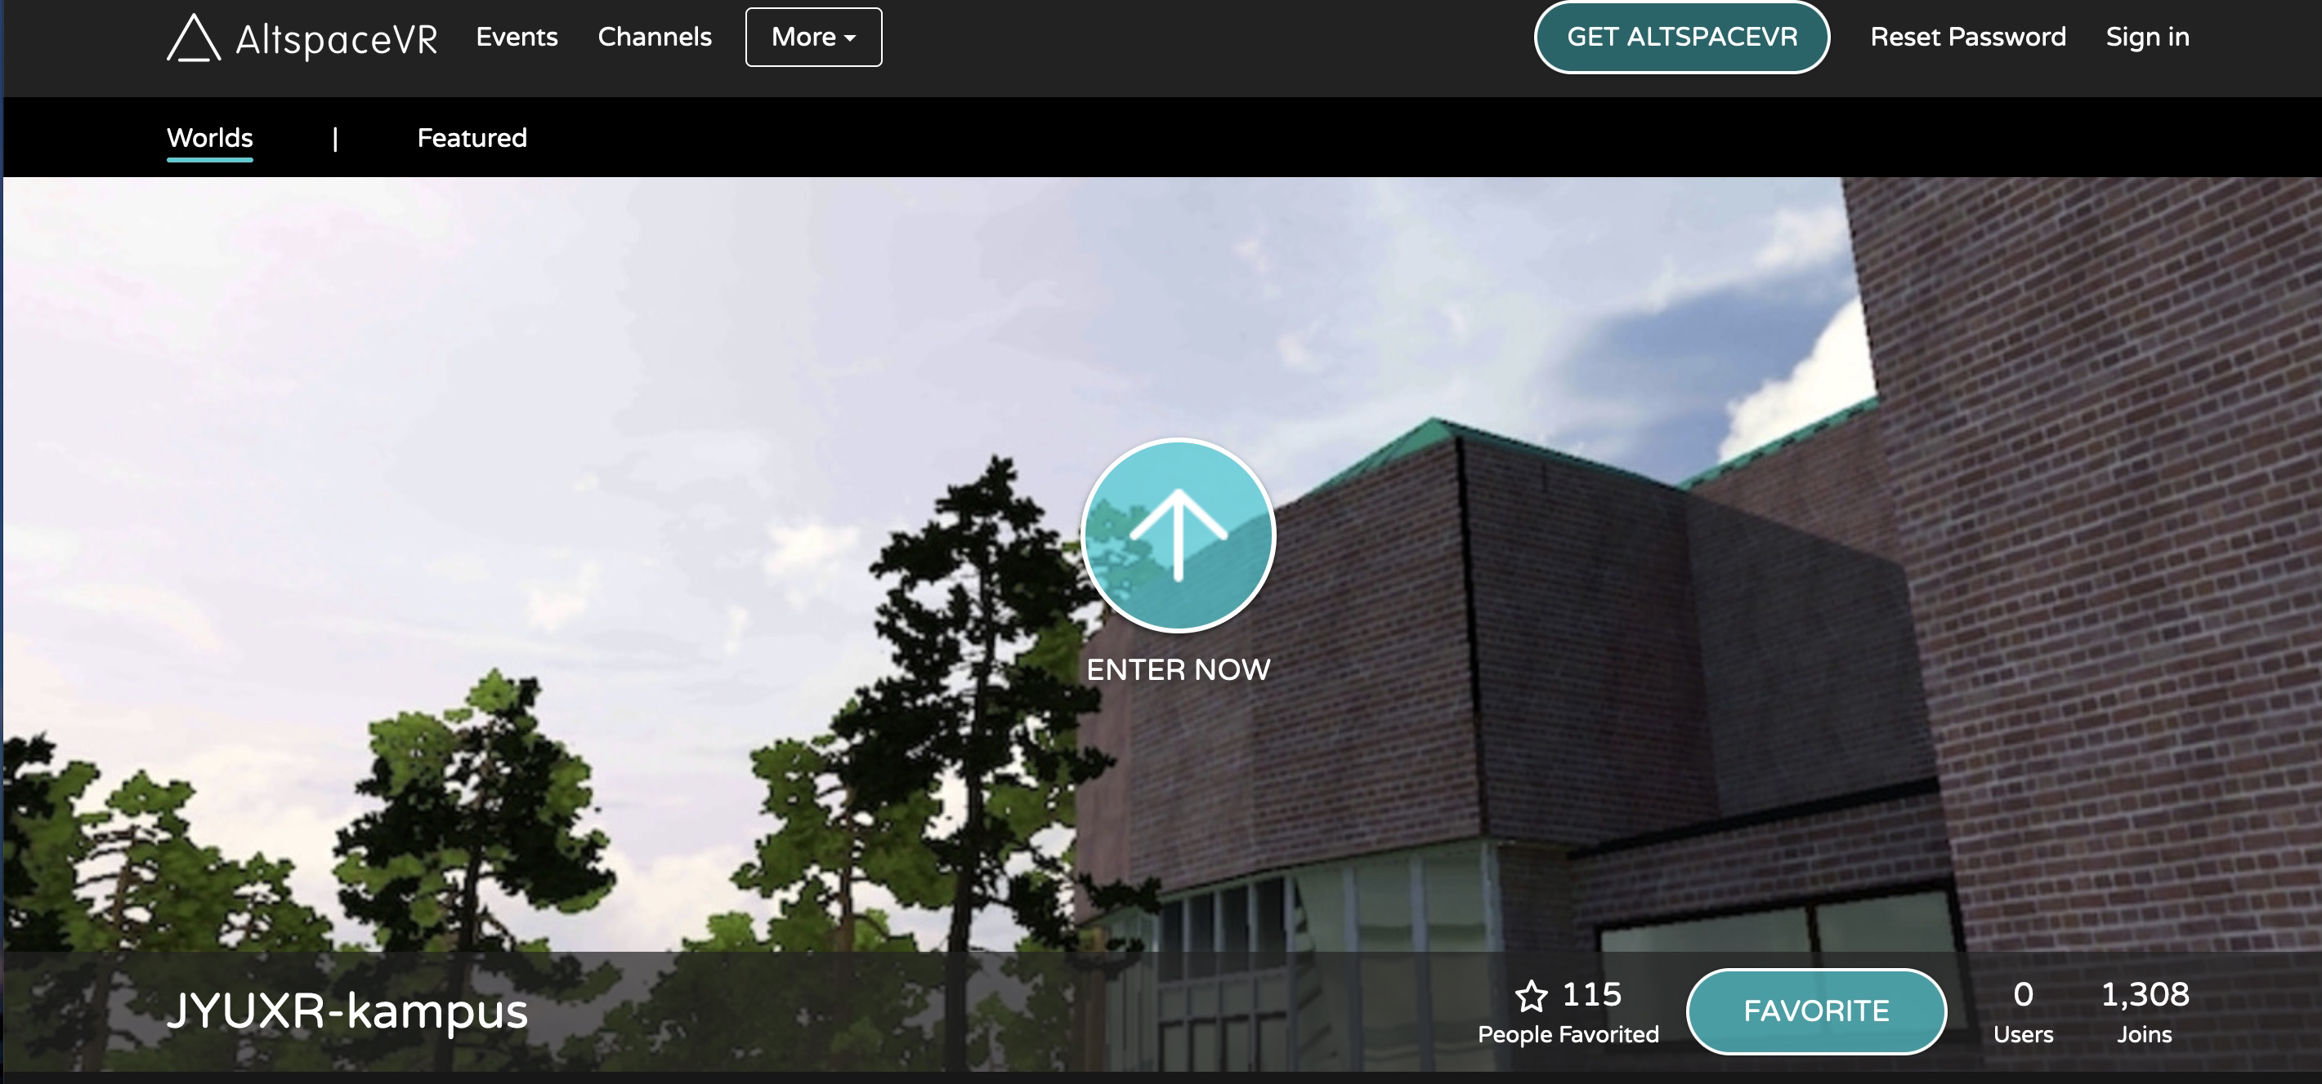
MEDIAKASVATUS ja VISUAALINEN KULTTUURI
multimodaalisuus = eri ilmaisukanavien samanaikaisuus
monilukutaito osana kuvanlukutaitoa
median käyttö “ruutuaika”
medialaitteet – lastenhuone
mediakulttuurit
virtuaalimaailmat
identiteetin rakentuminen
lähde: Janne Seppänen: Visuaalinen Kulttuuri 2005, Juha Herkman Kriittinen mediakasvatus 2007. Päivi Setälä; Lapsi kuvan takana 2012.

Slide 20
TAIDEKASVATUS SUOMESSA
I Yleissivistävä taideopetus; perusopetus, lukiot, ammatilliset oppilaitokset, päiväkodit.
II Harrastetoiminta; tavoitteellinen ja ohjattu toiminta koulun ulkopuolella vauvasta vaariin. Iltapäiväkerhot, avoin yliopisto, kansalaisopisto
III Taiteen perusopetus; Lain ja asetusten mukaista eri taiteen mm. kuvataide, musiikki, sirkus, arkkitehtuuri, käsityö mukaista opetusta koko maassa. 393 koulua, 125 000 oppilasta /vko
IV Ammatillinen koulutus -AMK- ja taideyliopistot.

Slide 21
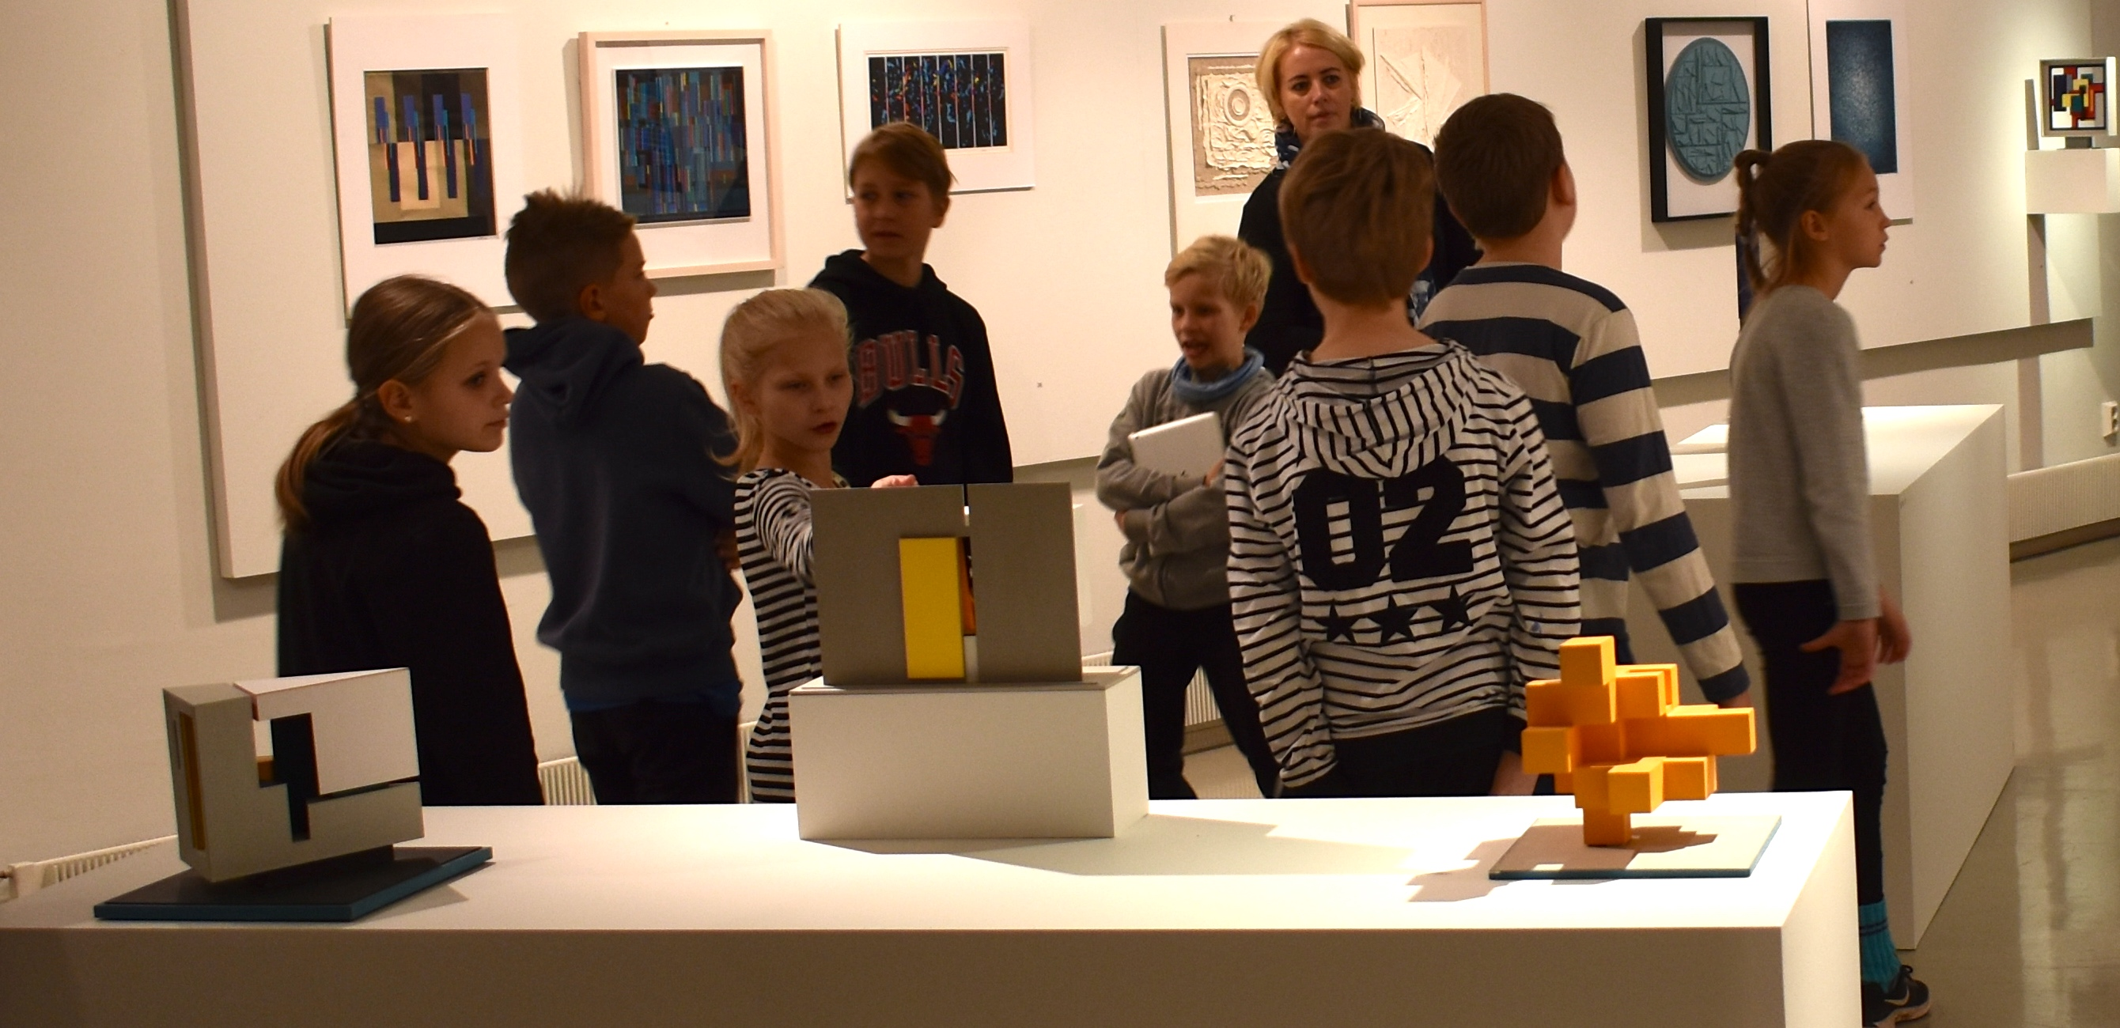
TAIDEKASVATUKSEN PERIAATTEITA
Tavoitteena kulttuurisen herkkyyden lisääminen varhaislapsuudesta lähtien, yhdistää taide + kokija yksilötasolla
Taide- ja kulttuuritoiminta ovat keskeisiä elementtejä hyvän elämän ja arjen kokemiselle; aineeton hyvinvointi
Taiteellisen toiminnan avulla on mahdollista jäsentää ja hahmottaa ympäristöä
Oman ilmaisun löytäminen
Prosessin korostaminen
Kunnolliset välineet ja materiaalit

Slide 22
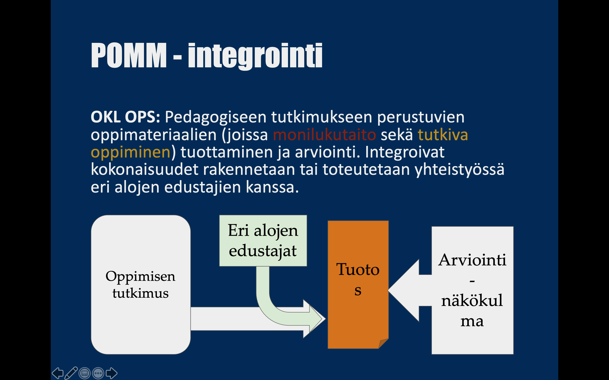

Slide 23
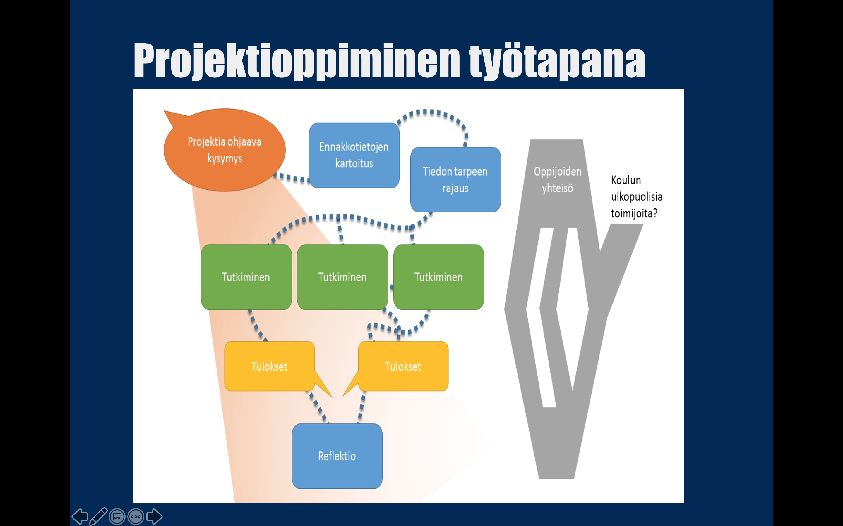

Slide 24
Lähteet, lisätietoa ja linkkejä
Sinikka Rusanen – Mirva Kuusela – Kati Rintakorpi – Kaisa Torkki Mun kuvista kulttuuriin - Kuvataidetta esi- ja alkuopetukseen, Lasten keskus 2018
Kuvataiteen opetuksen tueksi artikkeleita: https://www.oph.fi/en/node/1677
Elokuvaan, animaatioon ja televisioon liittyvää: http://www.koulukino.net/etusivu
Mediakasvatusseura: https://mediakasvatus.fi
Kotimainen taidehistoria: https://www.kansallisgalleria.fi
Elliot W. Eisner; The Arts and the Creation of Mind 2004
Martikainen, Annukka ; Nikkola, Tiina, 1970- ; Lokka, Antti. Julkaisussa: Toinen tapa käydä koulua : kokemuksen, kielen ja tiedon suhde oppimisessa, Vastapaino 2013
Conversations on Finnish art education, Mira Kallio-Tavin ; Jouko Pullinen (toim.) , Aalto-yliopiston taiteiden ja suunnittelun korkeakoulu, Aalto Arts Books
Visuaalisen kulttuurin monilukukirja, Marjo Räsänen, Aalto-yliopiston taiteiden ja suunnittelun korkeakoulu, Aalto Arts Books | Booky.fi

Slide 25
KIITOS OSALLISTUJILLE!
ANTTI LOKKA 2021

